Slide 1
Sosial ulikhet – Betydning av barnehage og skole
Astrid Marie Jorde Sandsør

Slide 2
I dag
Barnehager
Historisk utvikling
Mekanismer
Hvordan kan vi forske?
Hva viser forskningen?
Skole
Mekanismer
Hva viser forskningen?
Slides fra SPED 4010, (Zachrisson 2020)
Forskningsfrokost: Hva funker i kampen mot barnefattigdom? (Sandsør, 10. desember 2020)
Utdanningsøkonomi (Forelesning, Sandsør 2020)

Slide 3
Hva påvirker barnas fremtidige utfall?
Kjennetegn ved barnet
Kjennetegn ved familien
Sosioemosjonelle ferdigheter
Skoleprestasjoner
Utdanningsvalg
Yrkesvalg
Fremtidig inntekt
Individuelle ferdigheter
Ressursbruk / tiltak
Institusjoner

Slide 4
Hva kan vi påvirke gjennom policy?
Kjennetegn ved barnet
Kjennetegn ved familien
Sosioemosjonelle ferdigheter
Skoleprestasjoner
Utdanningsvalg
Yrkesvalg
Fremtidig inntekt
Individuelle ferdigheter
Ressursbruk / tiltak
Institusjoner

Slide 5
Ressurbruk / Tiltak
Tidlig innsats?
Flere lærere?
Mindre klasser?
Bedre lærere?
Bedre skolefasiliteter?

Slide 6
Institusjoner
Endre lærerplaner?
Organisering av undervisning?
Størrelse på skolen?
Størrelse på kommunen/fylkeskommunen?
Opptakssystem til VGS og høyere utdanning?

Slide 7
Ressurbruk / Tiltak
Tidlig innsats?
Flere lærere?
Mindre klasser?
Bedre lærere?
Bedre skolefasiliteter?

Slide 8
43.8 mrd kr
Forsvarsbudsjettet 2015
48.1 mrd kr
Barnehagebudsjettet 2015

Slide 9
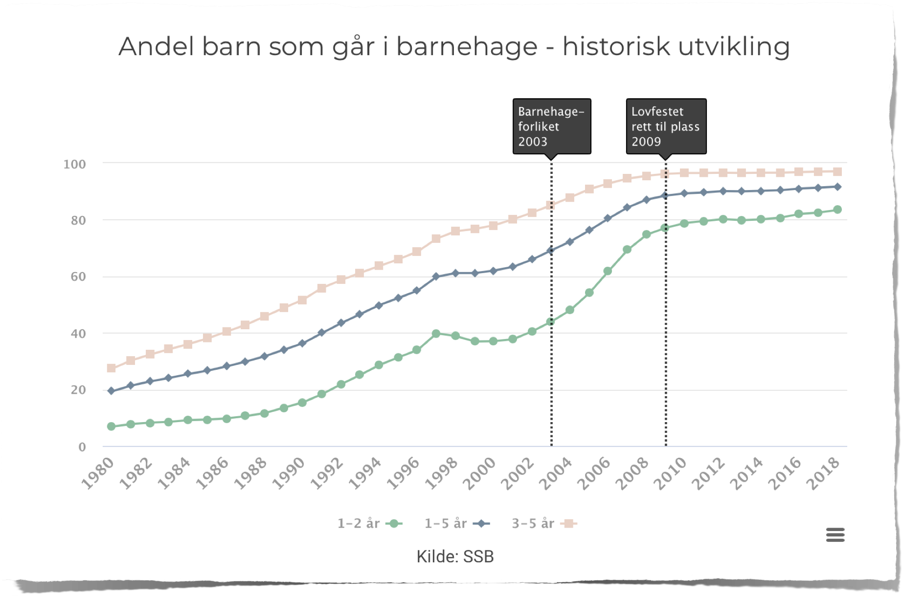

Slide 10
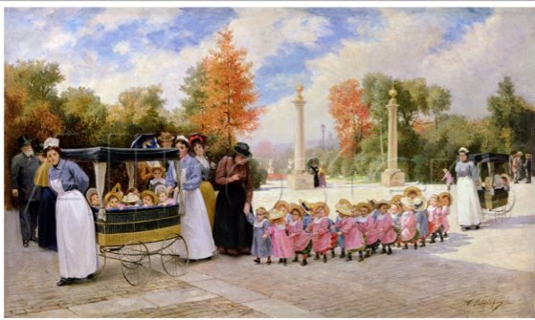
Barnehagens fremvekst
1800-tallet
Barneasyl (1830)
Fröbelske barnehager (1870)

Slide 11
Barnehagen, div. lover og forskrifter, 1947-54
Vektlegge omsorg og lek
I samarbeid med foreldre fremme barns utvikling
Særlig vekt på trivsel og trygghet
Max 8 barn <3 år pr avdeling
Max 15 barn 3-5 år
Max 18 barn 5-7 år
Journal om hvert barn

Slide 12
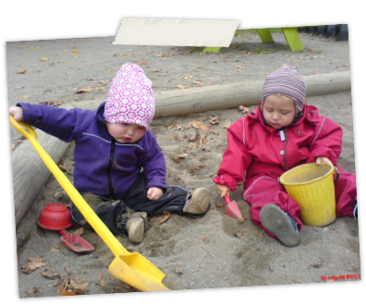
Barnehageloven 1975
Pedagogisk tilbud
Pedagoger i barnehagene
Sosialpolitisk virkemiddel
Sosialt hjelpetiltak
Universell
Prioritere utsatte grupper
Foreldres behov
Barns behov
Samfunnet som helhet

Slide 13
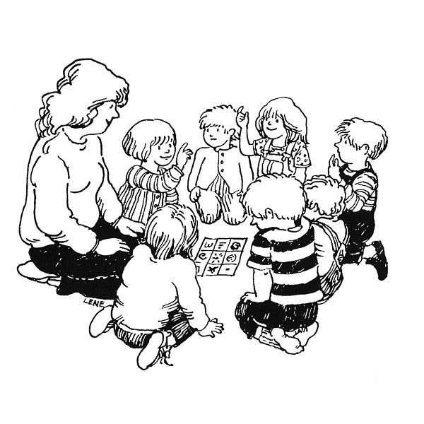
Barnehagelovene 1995/2005, Barnehageforliket 2003
Pedagogisk leder i avdelingen
7-9 barn <3år
14-18 barn >3år
Rammeplan – innhold i barnehagen
Maxpris foreldrebetaling (2006)
Øket utbygging

Slide 14
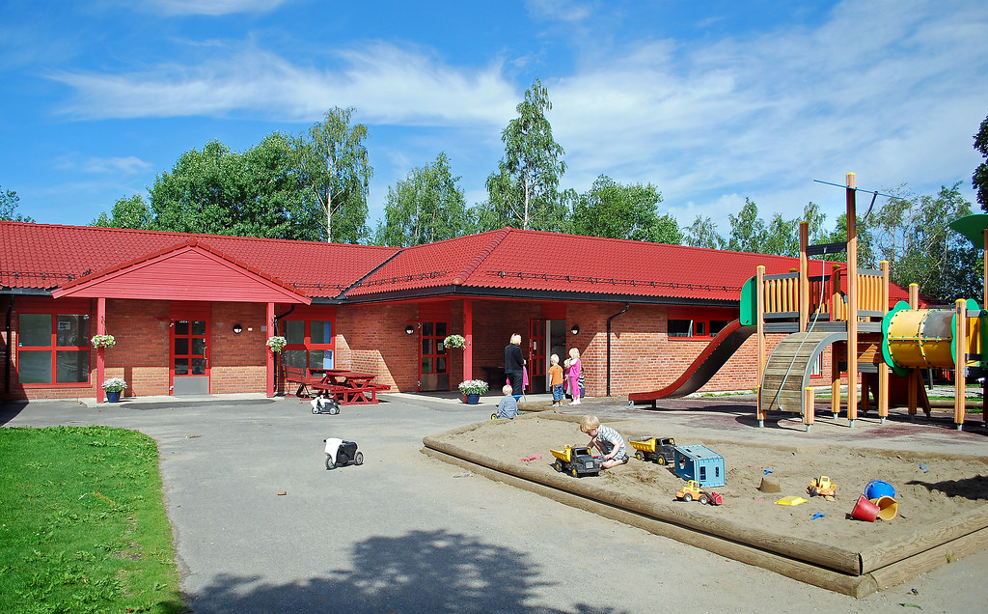
Ny barnehagelov 2018
Pedagognorm (1:7 <3år, 1:14 3 år+)
Bemanningsnorm (1:3 <3år, 1:6 3+)
Språkkrav
Samarbeid om overgang til skole
Opplysningsplikt til barnevernet
Ny veileder om spesialpedagogisk hjelp i bhg
https://www.udir.no/laring-og-trivsel/sarskilte-behov/spesialpedagogisk-hjelp/Spesialpedagogisk-hjelp

Slide 15
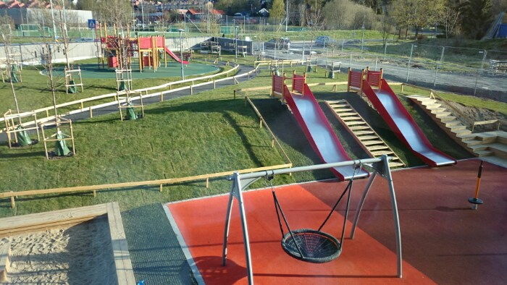
Barnehagen i dag
Rett til plass fra ett år
Max betaling kr 3230,-
30% reduksjon barn 2, 50% reduksjon barn 3+
Hvis maksprisen er høyere enn 6 prosent av samlet inntekt får du redusert pris.
Gratis kjernetid for barn fra lavinntektsfamilier
1. august 2021: inntektsgrensen 583 650 kroner.
Ny rammeplan
lek
språk
barns medvirkning
fra «bør» til «skal»
under evaluering

Slide 16
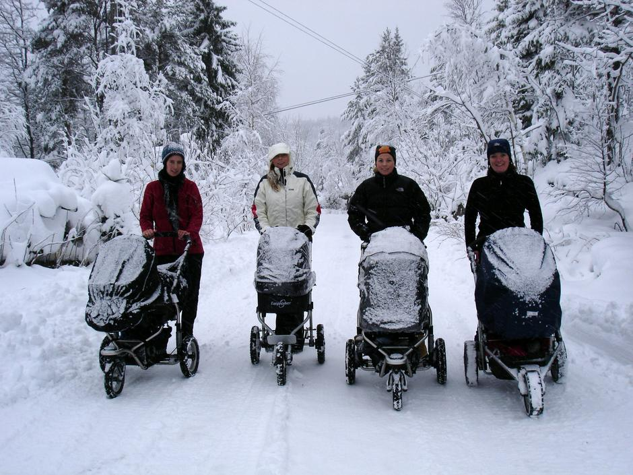
Barnehagen i velferdspolitisk kontekst
Fri helsehjelp
Svangerskap/fødsel
Betalt 10/12 måneder permisjon
Korte arbeidsdager
Lange ferier
Barnetrygd/overføringer
Kontantstøtte

Slide 17
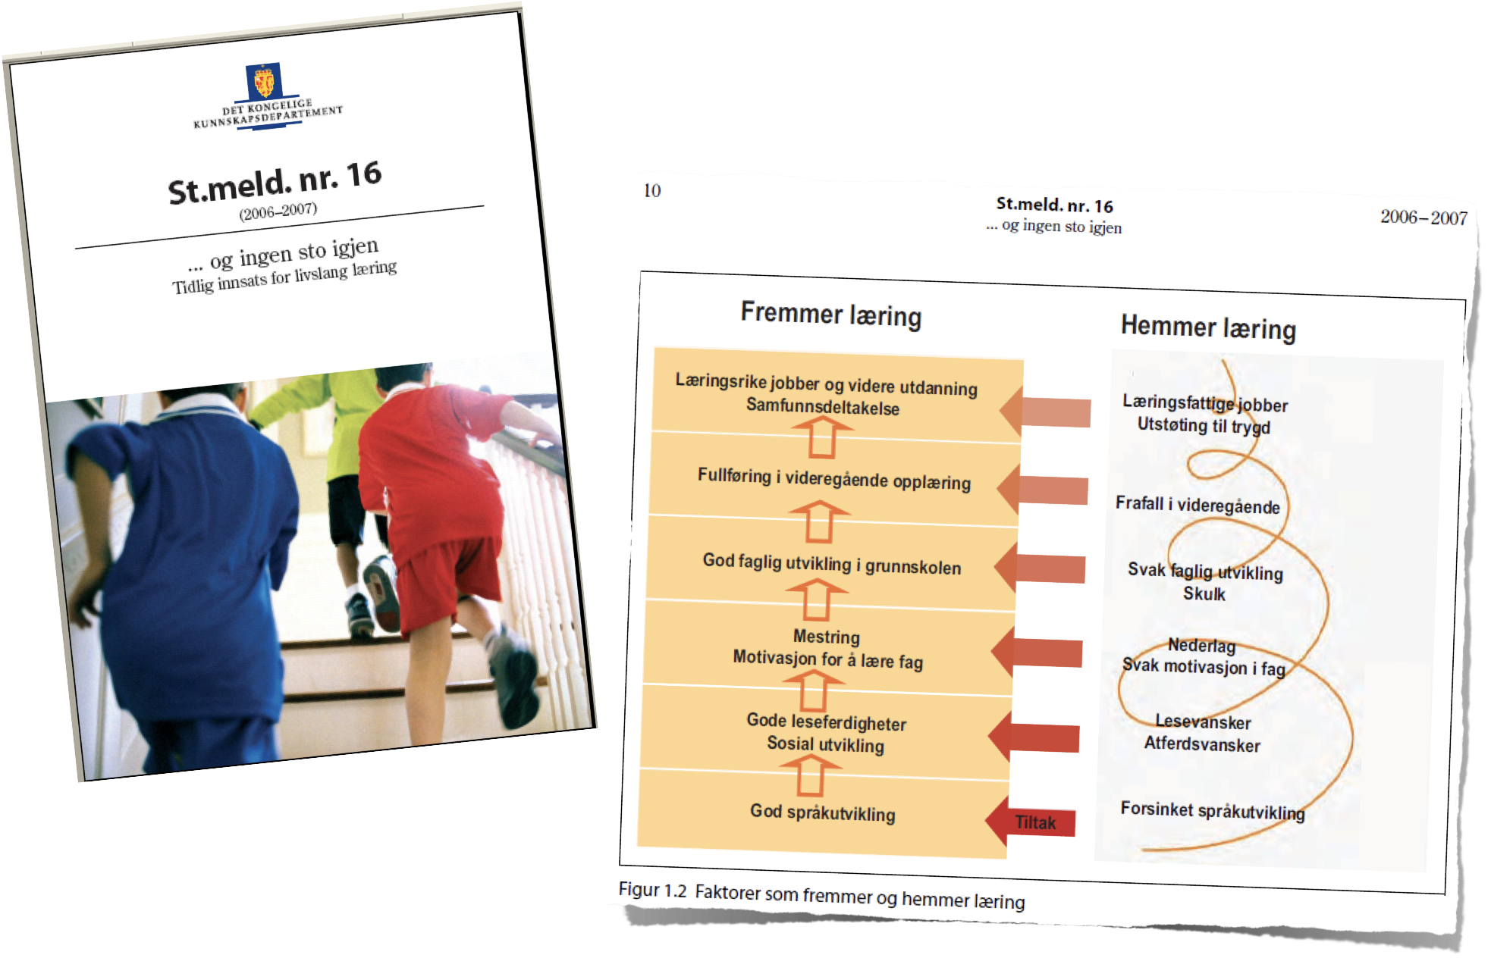
Intensjonen med barnehage

Slide 18
Innholdet i barnehagen (Kvalitet)
Strukturkvalitet (alt som reguleres)
Personale, gruppestørrelse etc
Prosesskvalitet
Samspill
Instruksjon
Struktur->prosess->utfall
Struktur kan måles i registerdata
Prosess måles med observasjon
ITERS/ECERS CLASS m.m.

Slide 19
Effekter av barnehage
Effekten av å gå i barnehage
Effekten av å starte i barnehage i ung alder
Effekten av hvor mye man går i barnehage
Effekten av innholdet i barnehage
Effekten av hvem man går i barnehage med

Slide 20
Effekter av barnehage
Positive?
Bedrer kognitive ferdigheter?
Bedrer sosiale ferdigheter?
Langtidskonsekvenser?
Negative?
Øker risiko for atferdsvansker?
Tidlig start & mye tid

Slide 21

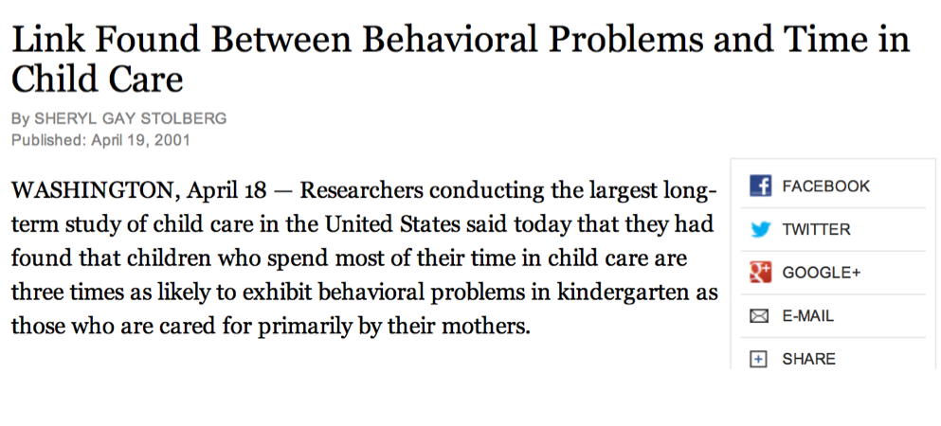
Negative konsekvenser?

Slide 22
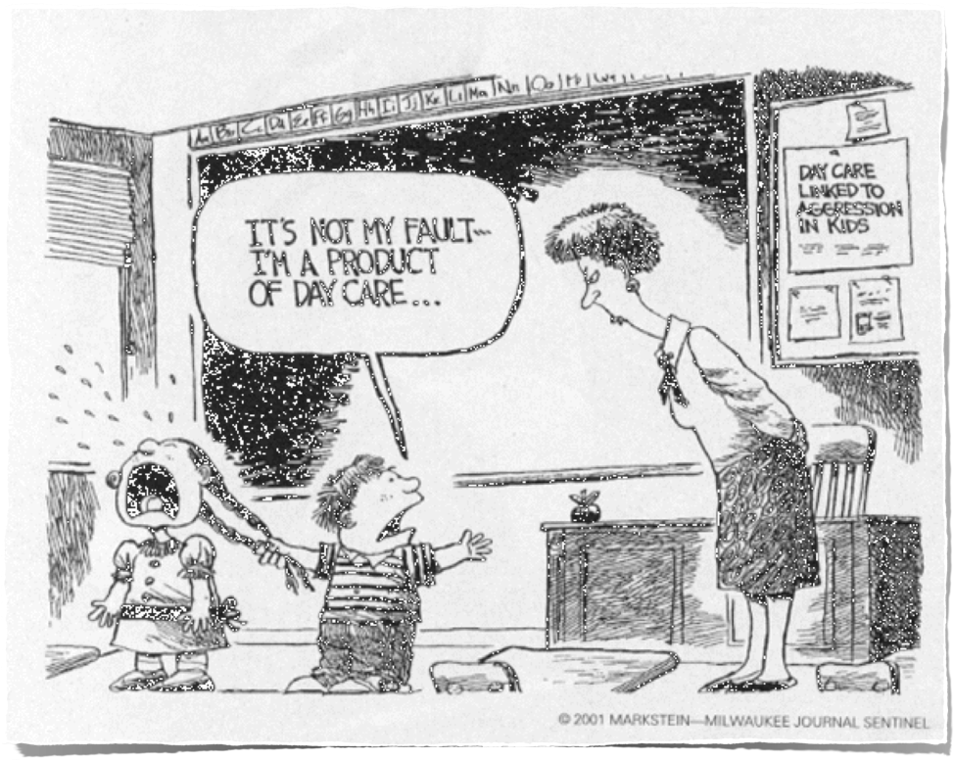
Negative konsekvenser?

Slide 23
Hvorfor kan det være skadelig?
Separasjon fra mor / brudd på tilknytning
Nye voksne – mer utrygg
Mange barn – mer stress

Slide 24
Hvordan kan vi finne det ut?
(en liten smakebit på forskningsdesign)
Er det bra å gå i barnehagen?
Fører barnehagedeltakelse til at barnet lærer mer?

Slide 25
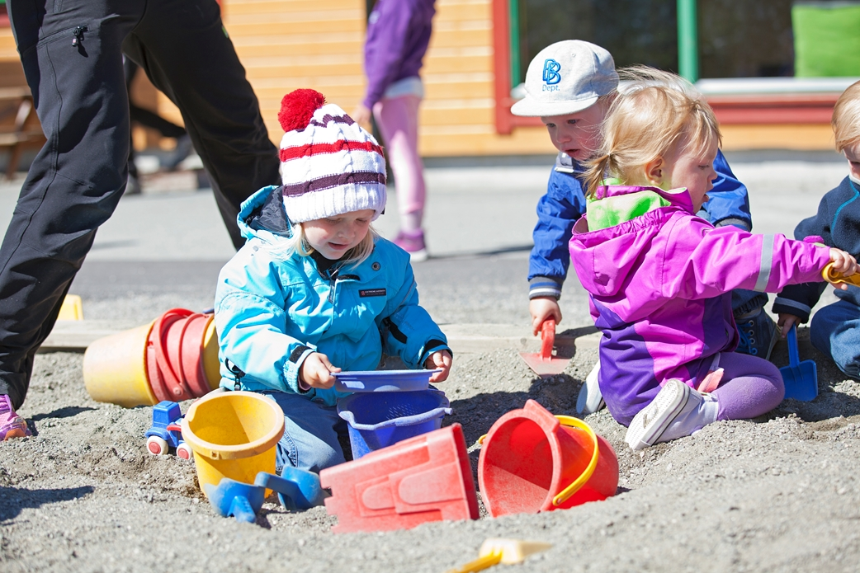
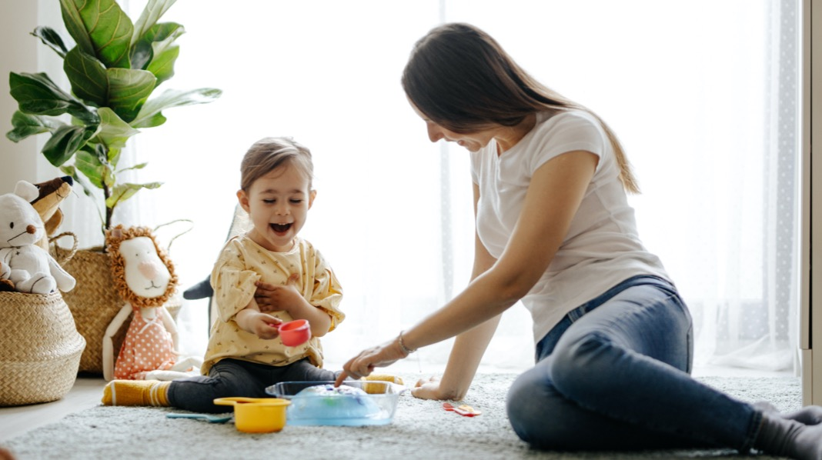
Det perfekte eksperiment
Fører barnehagedeltakelse til at barnet lærer mer?
Hva er effekten på barnets læring av at barnet har gått i barnehage?

Slide 26

Det perfekte eksperiment
Fører barnehagedeltakelse til at barnet lærer mer?
Hva er effekten på barnets læring av at barnet har gått i barnehage?

Slide 27
Det perfekte eksperiment
Fører barnehagedeltakelse til at barnet lærer mer?
Vi kan aldri observer samme person samtidig i barnehage og ikke i barnehage: Vi kan aldri observere det kontrafaktiske

Slide 28
Effekter av barnehage
Eksperimentelle studier
Gi noen barnehagetilbud (f.eks. gjøre det gratis) og andre ikke
Gi noen spesifikke tilbud i barnehagen (f.eks. pedagogisk program) og andre ikke
Kvasi-eksperimentelle studier
Utnytte en tilfeldighet i hvem som går i barnehage
Utnytte en tilfeldighet i hva som skjer i barnehagen
Utnytte variasjon mellom søsken eller over tid
Korrelasjonsstudier
Sannsynliggjøre at barnehage er årsaken

Slide 29
Effekter av å gå i barnehage
Barnehageutvidelse på 1970-tallet (Havnes & Mogstad 2011a, 2011b, 2015)
Påvirket ikke mors arbeidstilbud – barn flyttet fra uformell til formell pass
Positiv effekt på barnas utdannings- og arbeidsutfall, særlig for barn fra lavinntektsfamilier
Barnehageutvidelse på 2000-tallet (Dearing, Zachrisson, Mykletun & Toppelberg 2018; Andresen & Havnes 2019)
Yngre barn inn i barnehagen – mors arbeidstilbud økte
Positiv effekt på språkutvikling, særlig for barn fra lavinntektsfamilier

Slide 30
Effekter av å gå i barnehage
Barnehage for 1-2 åringer (Drange & Havnes 2019)
Lotteribasert opptak i Oslo – tilfeldig hvem som fikk plass
Positiv effekt på kartleggingsprøver, særlig for familier med lav inntekt og lav utdanning
Gratis kjernetid i barnehage for bydeler med høy innvandrerandel (Drange & Telle, 2015, 2017)
Flere barn med innvandrerbakgrunn begynte i barnehagen
Ingen effekt på foreldrenes utfall, positiv effekt på barnas kortsiktige og langsiktige utdanningsutfall
Barnehagedeltakelse ser ut til å bedre utfall for barn fra lavinntektsfamilier

Slide 31

Barnehagedeltakelse og familieinntekt
MoBa (n=75,271)/ca. 18,000 søsken
Spørreskjema til mor
Språkutvikling 36 mnd
Barnehage – 18 mnd

Slide 32
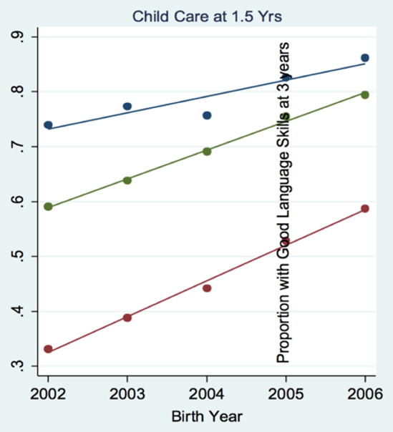
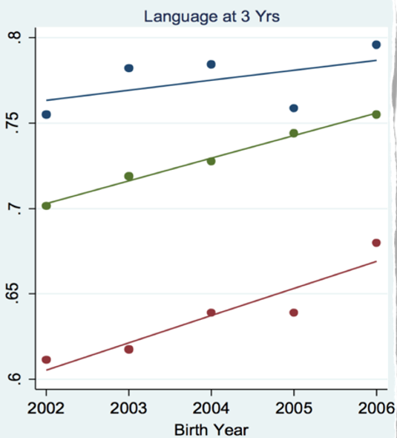
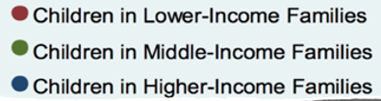
Barnehagedeltakelse og familieinntekt

Slide 33
Barnehagedeltakelse og familieinntekt

Slide 34
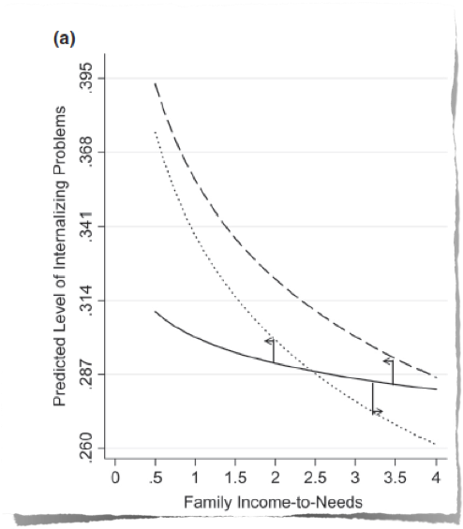

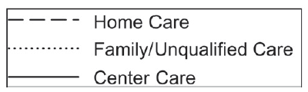
Barnehagedeltakelse og familieinntekt

Slide 35
Tilknytning og tidlig start
Gamle studier
Tidlig start = utrygg tilknytning
Stor studie I (USA)
Ingen sammenheng ved 18 og 36 mnd
Med mindre barnehagekvalitet er dårlig og mor er lite sensitiv
Stor studie II (Israel)
Meget dårlig barnehagekvalitet = utrygg tilknytning
Men: 3:1 barn/voksen = ingen sammenheng

Slide 36
Tilknytning og tidlig start
Liten studie (Tyskland) – start ca 1 år
Ingen kontrollgruppe
Tilknytning endrer seg – begge veier
Lang innkjøring = mer trygg

Slide 37
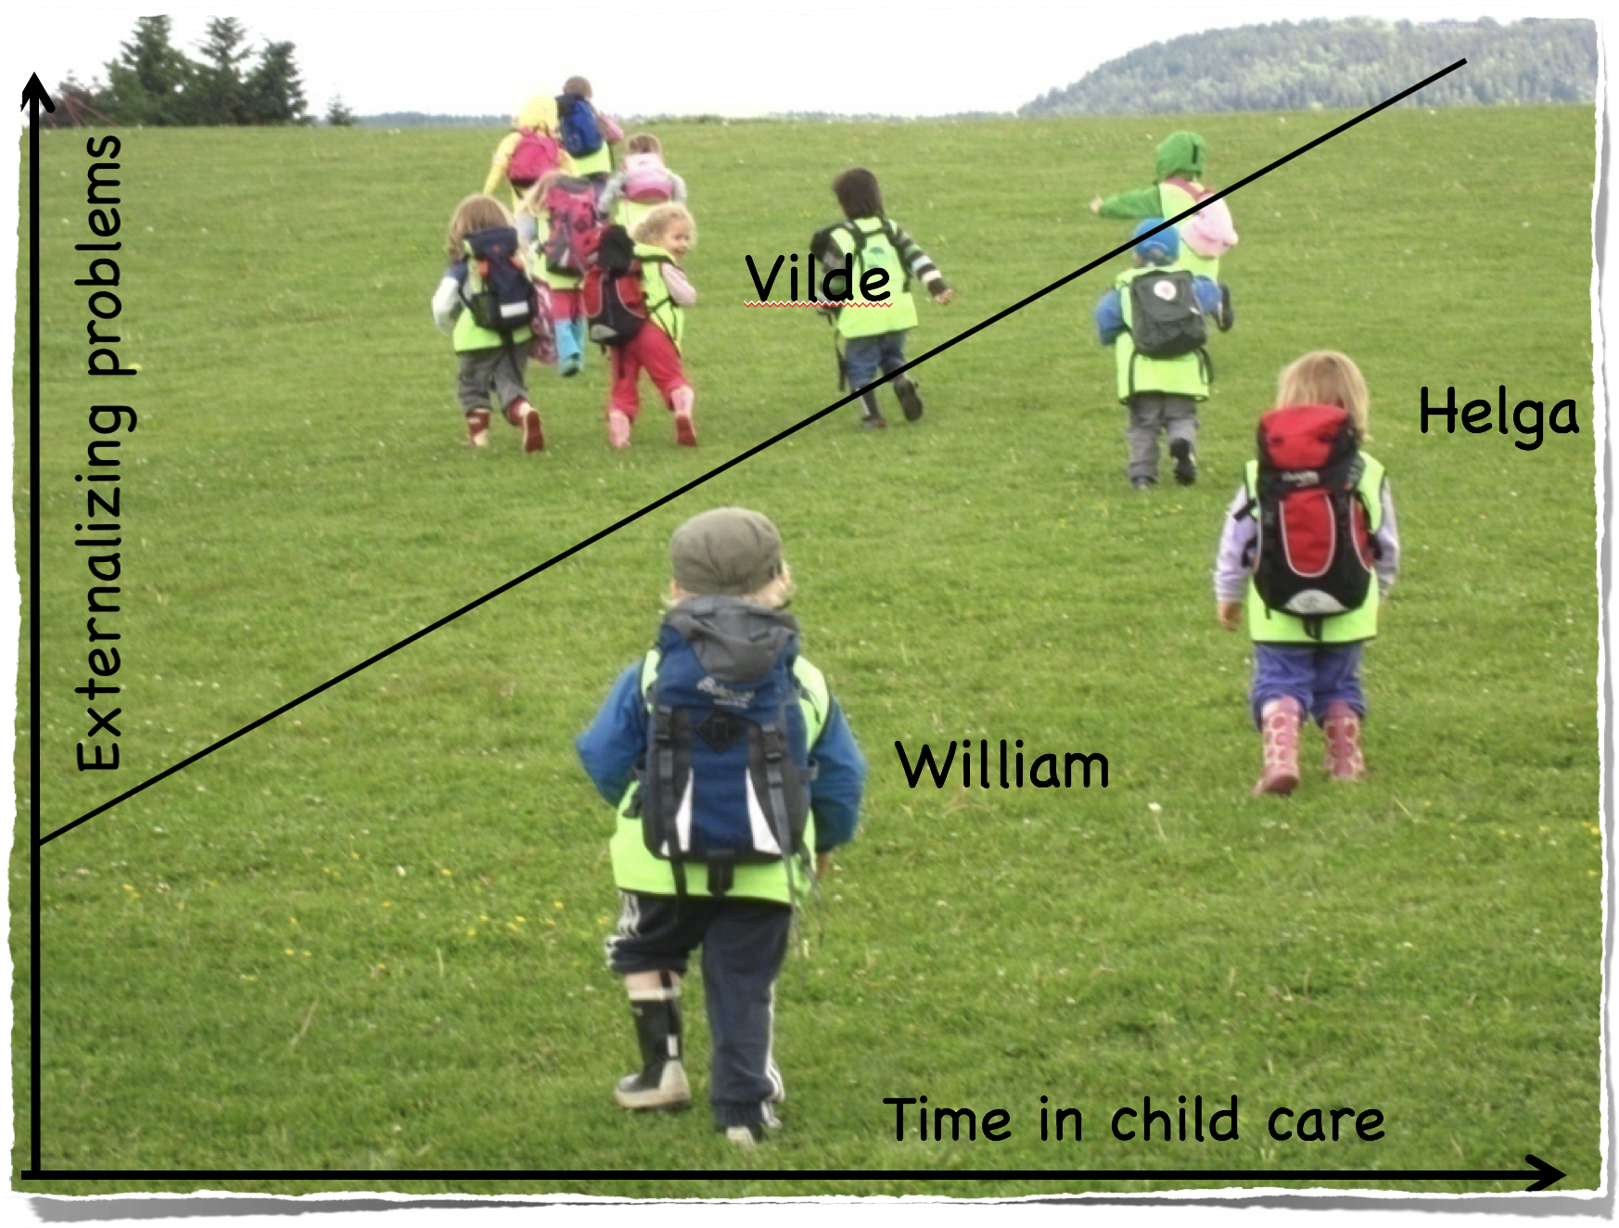
Tidlig/mye barnehage og aggresjon/utagering

Slide 38
Tidlig/mye barnehage og aggresjon/utagering
Seleksjonsproblem!
Mulige løsninger:
Tilfeldig variasjon i når man starter i barnehage (hovedopptaket)
Variasjon mellom søsken i hvor mye de går i barnehage
Variasjon i barnehagebruk over tid for samme barn
Tilfeldig variasjon

Slide 39
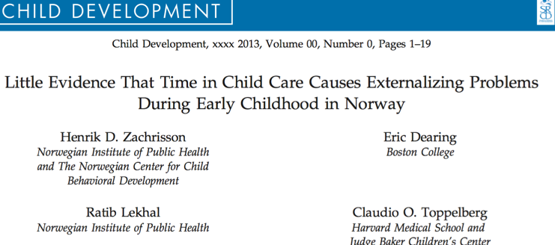
Tid i barnehage og aggresjon
MoBa (n=75,271)/ca 18,000 søsken
Spørreskjema til mor
Eksternaliserende atferd, 18 og 36 mnd
Barnehage - Timer pr uke, 18 og 36 mnd

Slide 40
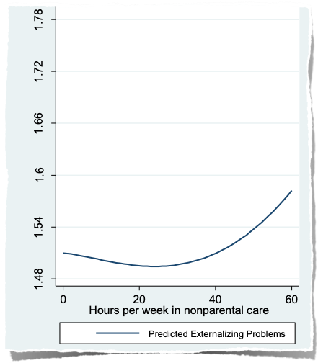
Resultat – sammenligning ulike barn

Slide 41
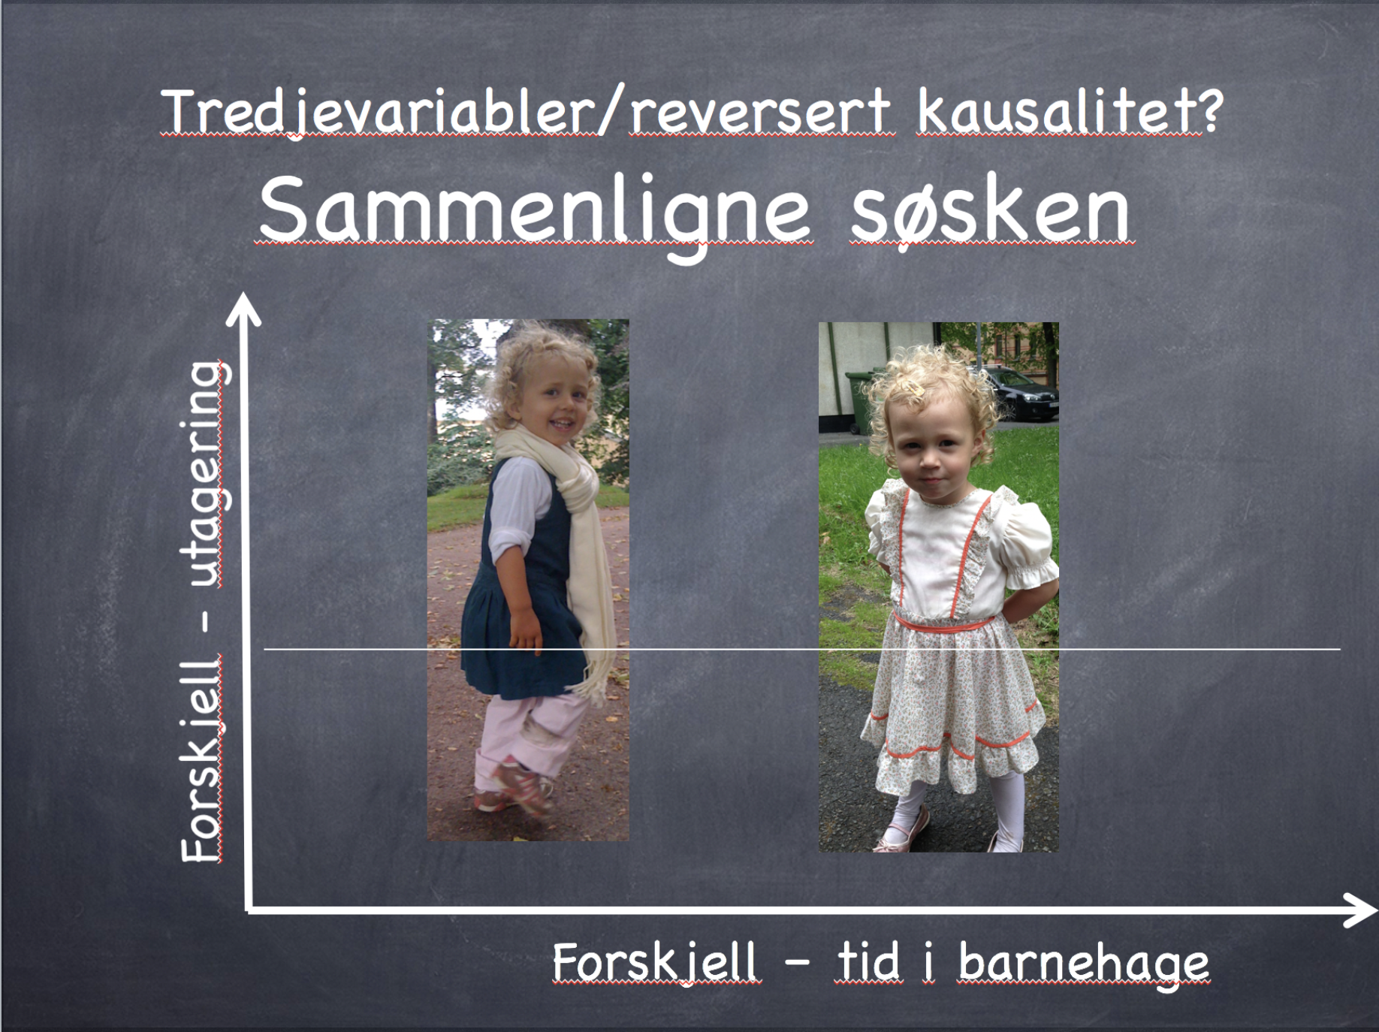

Slide 42
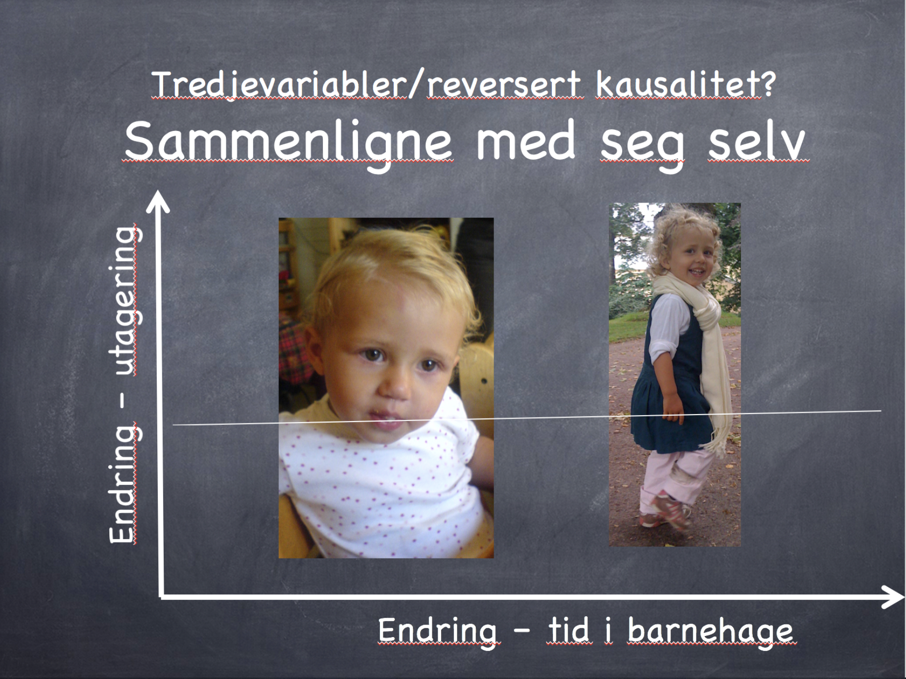

Slide 43
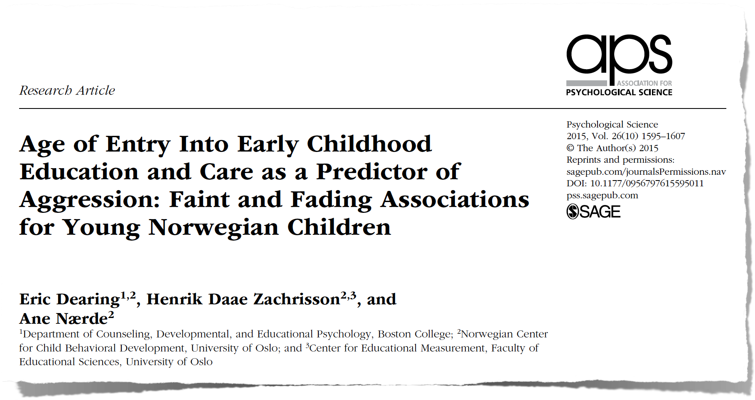

Slide 44
Hva bestemmer alder ved barnehagestart i Norge?
Familiens valg
Inntekt
Utdannelse
Etnisitet
Hovedopptak i august
=
Fødselsmåned

Slide 45
Hva bestemmer aggresjon hos barn?
Kanskje
Neppe
Familiens valg
Inntekt
Utdannelse
Etnisitet
Hovedopptak i august
=
Fødselsmåned

Slide 46
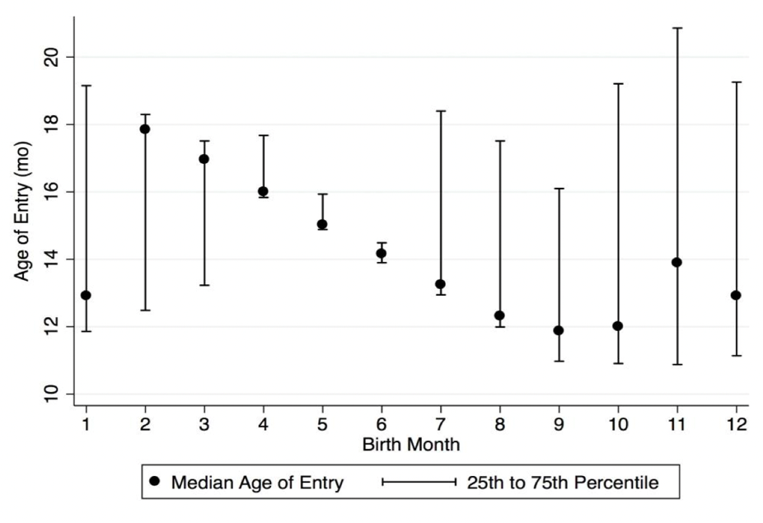
Alder ved start og fødselsmåned

Slide 47
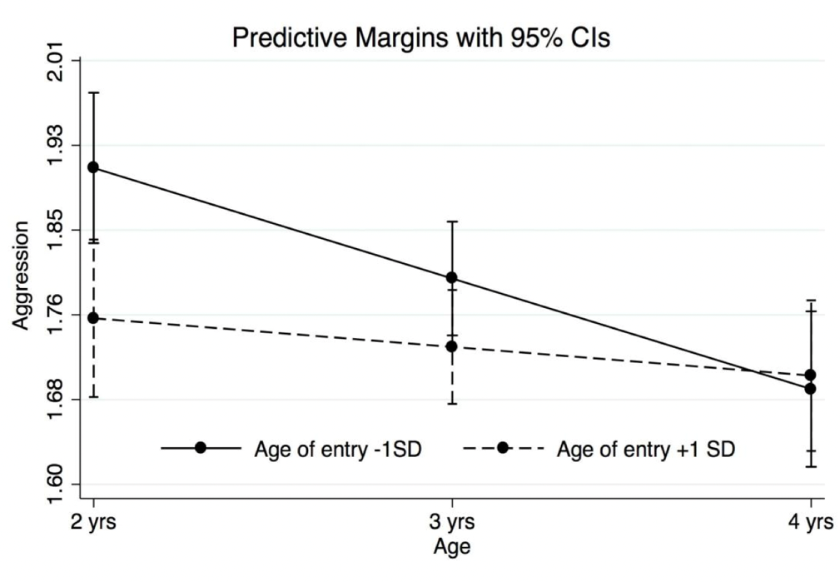
Alder ved start og aggresjon

Slide 48
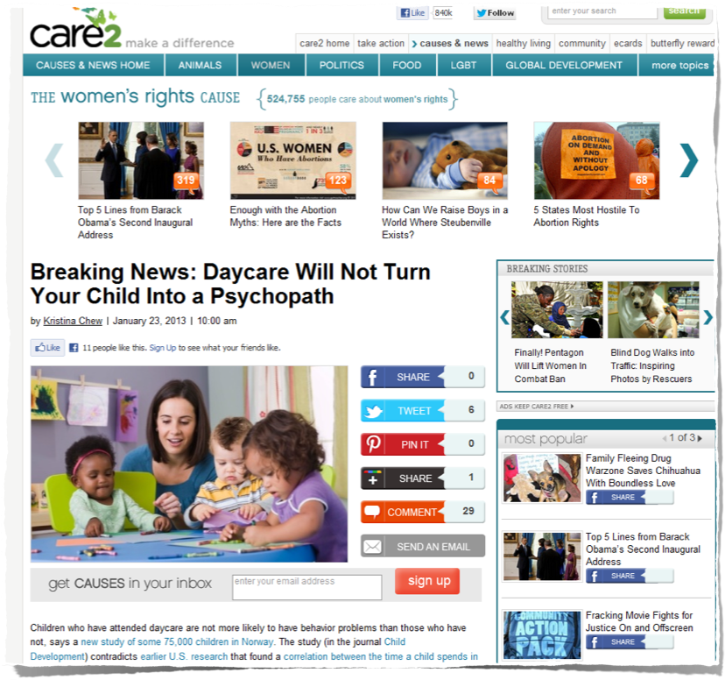

Slide 49
Hva vet vi om innholdet?
Hva er de «aktive» ingrediensene i barnehage?
Hva kan vi gjøre for at det skal bli enda bedre?

Slide 50
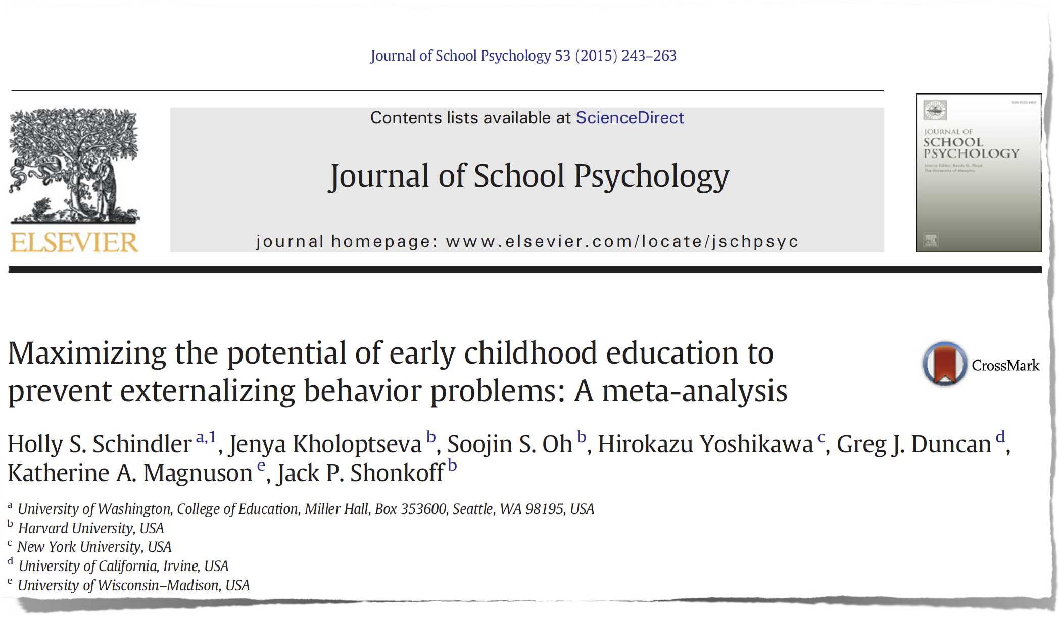
Barnehagen som forebyggingsarena - tidlig innsats mot atferdsvansker

Slide 51
3 nivåer
1. «Tiltak som ikke har et spesielt fokus på sosial og emosjonell utvikling».
Skolefokus eller frilek
2. «Tiltak med tydelig og bredt fokus på sosial og emosjonell utvikling».
Generell vekt på sosial og emosjonell utvikling (rammeplanen)
3. «Tiltak med klart og intensivt fokus på sosial og emosjonell utvikling».
Tilleggsprogrammer (sosial ferdighetstrening eller atferdshåndtering

Slide 52
Sosial ferdighetstrening forebygger
«Småsteg», «Være sammen», «Du-og-jeg-og vi to», «PALS»
Men: nesten ikke evaluert i Norge
Håndtering av atferdsvansker gjør det ikke (ifølge artikkelen)
«TIBIR» (ikke allmenforebygging, men for utsatte barn)

Slide 53
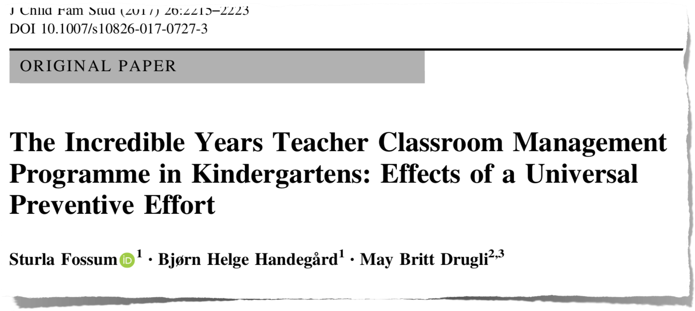
«De utrolige årene»
Stor RCT
Bedrer psykososial fungering for alle, men ikke dem med mest problemer

Slide 54
Effekter av innholdet i barnehager
Barnehageforsøk med lesing og språk (Rogde, Lervåg & Melby-Lervåg 2016, Hofslundsengen, Hagtvet & Gustafsson 2016, Hagen, Melby‐Lervåg & Lervåg 2017, Grøver, Rydland, Gustafsson & Snow 2020, Hulme, Snowling, West, Lervåg & Melby-Lervåg 2020)
Positive effekter av tiltak rettet mot alle
Positive effekter for tiltak rettet mot barn med innvandrerbakgrunn eller barn med språkutfordringer
Særlig tiltak med høy kvalitet har effekt
Barnehageforsøk med lekbasert læring (Agderprosjektet; Rege et al 2019)
Positive resultater i matematikk, språk og selvregulering
Særlig i barnehagene som i utgangspunktet hadde lavest læringsbidrag
Innholdet i barnehagen har betydning for barnas videre utvikling

Slide 55
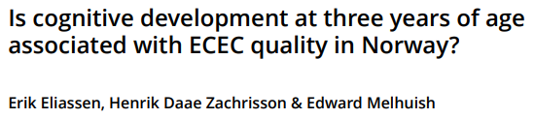
Prosesskvalitet i Norge
Ingen sammenheng…
…med kognitive ferdigheter ved 3 år
Verbale eller non-verbale
Heller ikke for lav SES

Slide 56
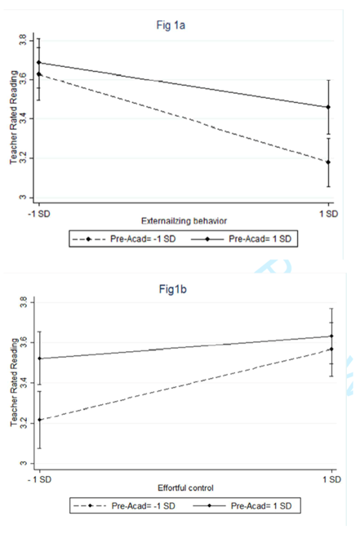
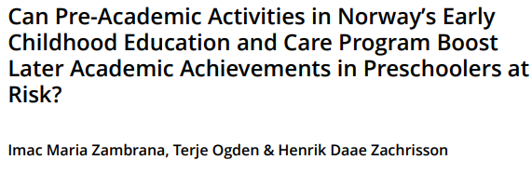
Førskolegrupper
Siste år før skolestart
(Typisk) 2 timer per uke
Fokus på skoleaktiviteter…
…gir bedre lesing i 1.-2. klasse…
…for barn med utagering og svak selvregulering

Slide 57
Hva mer vet vi om barnehager?
Store forskjeller mellom barnehager (Drange & Telle 2020, Rege, Solli, Størksen & Votruba 2018)
Høy grad av segregering
Foreldre med samme bakgrunn søker seg til samme barnehager og private barnehager kan selv velge hvem som skal gå der
Store forskjeller i barnehagens evne til å bidra positivt til barns utfall
Kvalitet er sannsynligvis viktig (van Huizen & Plantenga 2018, Drange & Rønning 2020, Eliassen, Zachrisson & Melhuish 2017, Bjørnestad & Os 2018)
Kvalitet har noe å si
Norske barnehager gjør det middelmådig på kvalitetsindikatorer
De fleste målbare kjennetegn på barnehagekvalitet predikerer ikke barns utfall

Slide 58
Barnehage oppsummert:
Fremmer språk og læring--kort sikt
Bedrer muligheter på lang sikt
Størst effekt for dem som har minst
Neppe risiko for afterdsvansker
”tidlig start” og full dag
Forebyggingsarena
Programmer for sosial kompetanse og mot atferdsvansker

Slide 59
Hva med skolen?
Ressurbruk / Tiltak
Tidlig innsats?
Flere lærere?
Mindre klasser?
Bedre lærere?
Bedre skolefasiliteter?
Institusjoner
Endre lærerplaner?
Organisering av undervisning?
Størrelse på skolen?
Størrelse på kommunen/fylkeskommunen?
Opptakssystem til VGS og høyere utdanning?

Slide 60
Hva vet vi om skoler? Mye mindre…
Vi vet at skole er viktig men…
…mangler ofte nødvendig variasjon for å si mye om effekter av ressurser/tiltak/organisering
Nesten alle går på offentlige skoler som følger samme lovgivning og læreplan
Få eksperimenter med nok deltakere
… og det er databegrensninger
Mangler kobling mellom elev og lærer
Nasjonale prøver bare tilgjengelig fra 2007
Kartleggingsprøver ikke en del av enkelt tilgjengelige utdanningsdata

Slide 61
Effekter av skole / skoletiltak - eksempler
Senke alder for skolestart, Reform 97 (Drange, Havnes, Sandsør 2016)
Lekbasert skole for 6-åringer («obligatorisk barnehage»)
Effekten på de som ellers ikke ville gått i barnehage
Ingen effekt på barnas ungdomsskolekarakterer
Reduksjon i klassestørrelse (Iversen & Bonesrønning 2013, Falch, Sandsør & Strøm 2017, Leuven, Oosterbeek & Rønning 2008, Leuven & Løkken 2020)
Ingen effekt på skolekarakterer eller andre langtidsutfall
Kan allikevel være effekter for yngre barn fra lavtutdannede familier
Flere lærere + tiltak (Bonesrønning et al 2018, Solheim, Rege & McTigue 2017)
1+1 prosjektet – smågruppeundervisning i matematikk
Two teachers – leseopplæring

Slide 62
Generelt om skole/utdanning:
Skole/utdanning er veldig viktig og påvirker det meste senere i livet
Tidlige resultater predikterer senere resultater (sterk korrelasjon)
Alternativet – å ikke være på skolen – gir tapt læring (covid!)
Læreren er veldig viktig
Skoleleder / organisering kan være veldig viktig
Klassestørrelse/lærertetthet?
Medelevseffekter?
Spesialundervisning (plassering)?
Nivådeling?
Tracking?
Inntakssystemer?

